Slide 1
1.6. Transistor trường (FET)

Slide 2
Transitor hiệu ứng trường Field Effect Transistor- FET

Slide 3
Nội dung
Khái niệm chung
JFET
MOSFET
Sơ đồ mắc FET trong mạch điện

Slide 4
Khái niệm chung
Tranzito trường - FET (Field Effect Transistor) là một linh kiện điện tử gồm 3 cực, trong đó có một cực điều khiển.
Khác với BJT sử dụng hai loại hạt dẫn đồng thời (điện tử và lỗ trống) và điều khiển bằng dòng thì FET chỉ dùng một loại hạt dẫn (hoặc điện tử hoặc lỗ trống) và điều khiển bằng điện áp.
FET đặc biệt có nhiều ưu điểm như tiêu thụ rất ít năng lượng, trở kháng vào lớn, thuận tiện trong công nghệ chế tạo.

Slide 5
Dòng vào
Bộ
khuếch đại
Dòng ra
BJT là phần tử được điều khiển bằng dòng

Slide 6
Điện áp vào
Bộ
khuếch đại
Dòng ra
FET là phần tử được điều khiển bằng áp

Slide 7
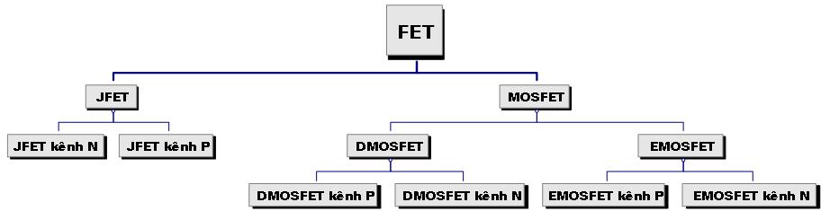
Phân loại
JFET- Junction field effect transistor) :Transistor trường có điều khiển bằng tiếp xúc P - N
MOSFET (metal oxide semiconductor field effect transistor): Transistor trường có cực cửa cách điện

Slide 8
Ký hiệu
S: source → cực nguồn
D: drain → cực máng
G: gate → cực cửa là cực điều khiển

Slide 9
Cấu tạo, ký hiệu của JFET

Slide 10
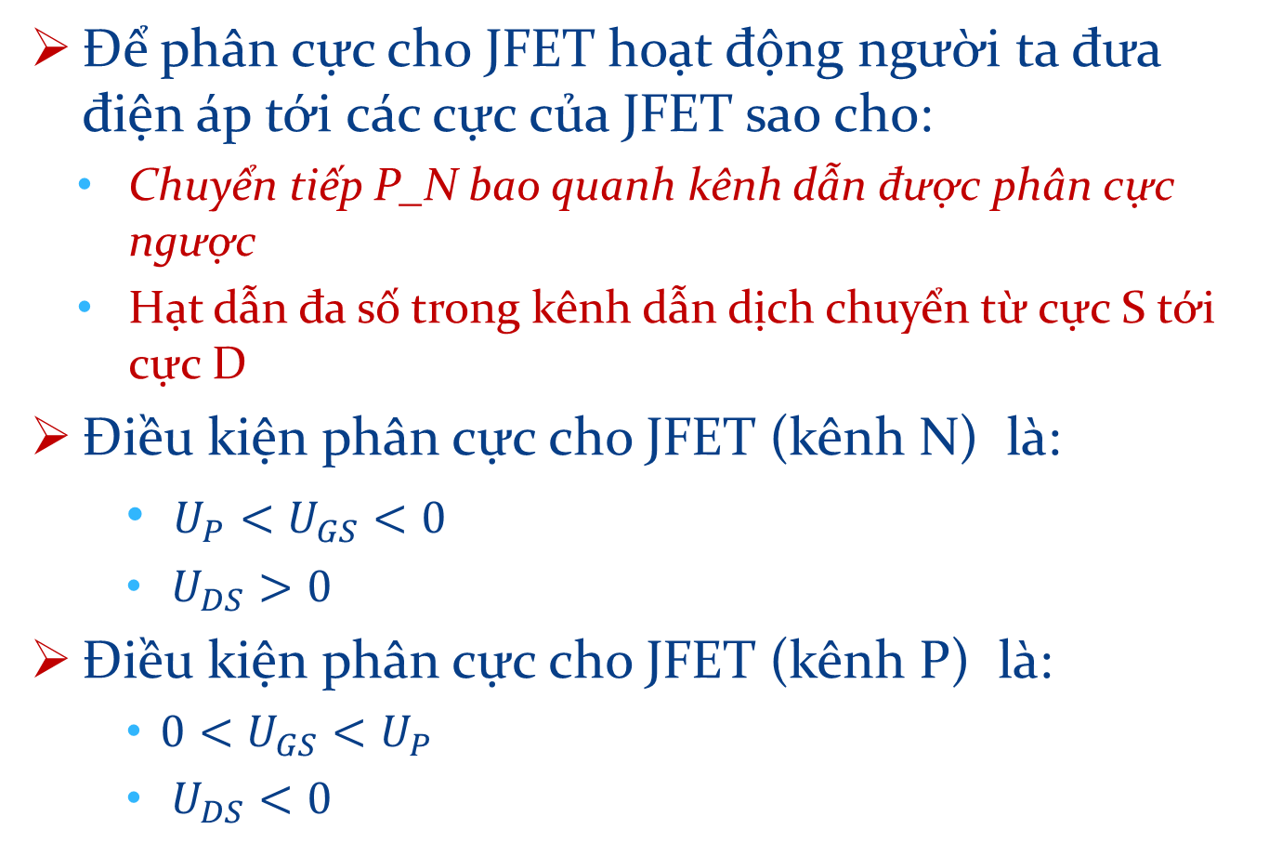
Nguyên lý hoạt động của JFET
Để phân cực cho JFET hoạt động người ta đưa điện áp tới các cực của JFET sao cho:
Chuyển tiếp P_N bao quanh kênh dẫn được phân cực ngược
Hạt dẫn đa số trong kênh dẫn dịch chuyển từ cực S tới cực D
Điều kiện phân cực cho JFET (kênh N) là:
$U_{P}<U_{GS}<0$
$U_{DS}>0$
Điều kiện phân cực cho JFET (kênh P) là:
$0<U_{GS}<U_{P}$
$U_{DS}<0$

Slide 11
JFET kênh N khi chưa phân cực
Khi các cực để hở, JFET chưa hoạt động.
Miền nghèo được hình thành giữa 2 lớp bán dẫn P-N một cách tự nhiên

Slide 12

JFET kênh N khi $U_{DS}>0$, cực G để hở
Xuất hiện dòng điện trong kênh dẫn chạy từ D tới S (điện tử chạy từ S tới D)
Miền nghèo giữa 2 lớp bán dẫn P-N được mở rộng về phía D do càng gần D thì chuyển tiếp P-N càng được phân cực ngược mạnh hơn phía S

Slide 13
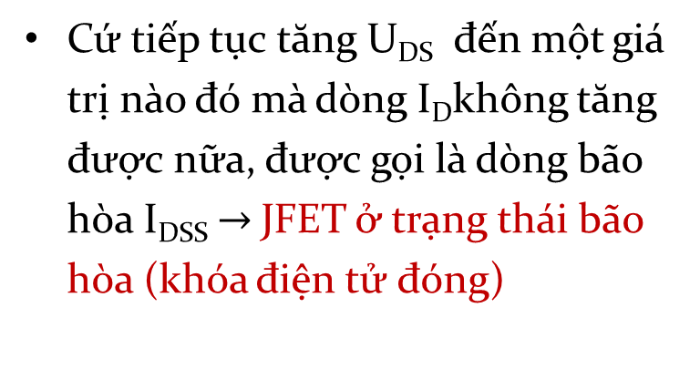
JFET kênh N khi phân cực bão hòa
Cực G được nối với cực S (U_{GS}=0) và đặt U_{DS}>0
Khi tăng điện áp U_{DS} thì dòng điện trong kênh dẫn cũng tăng theo
Miền nghèo giữa 2 lớp bán dẫn P-N được mở rộng về phía cực D, nghĩa là kênh dẫn hẹp dần về phía cực D
Cứ tiếp tục tăng U_{DS} đến một giá trị nào đó mà dòng I_{D}không tăng được nữa, được gọi là dòng bão hòa I_{DSS} $→$JFET ở trạng thái bão hòa (khóa điện tử đóng)

Slide 14
JFET kênh N phân cực U_{GS} < 0
Với điều kiện: U_{GS}<0 và U_{DS}>0
Dòng điện trong kênh dẫn có giá trị nhỏ hơn và sớm bão hòa hơn trong trường hợp U_{GS} = 0 (nếu cùng chung giá trị U_{DS}).
Dòng điện trong kênh được điều khiển bởi điện áp U_{GS}, JFET làm việc như phần tử khuếch đại

Slide 15
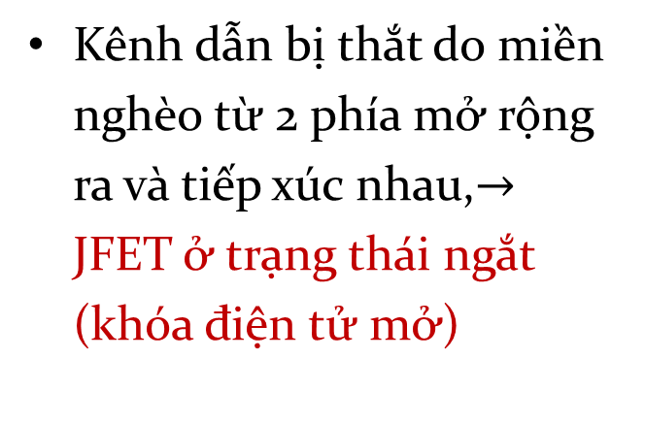
JFET kênh N bị thắt kênh dẫn
Nếu tiếp tục tăng U_{GS} theo chiều âm thì tới một giá trị xác định (ký hiệu là Ve, V_{P} hoặc V_{GS off}) trong kênh dẫn không có dòng nữa.
Kênh dẫn bị thắt do miền nghèo từ 2 phía mở rộng ra và tiếp xúc nhau,$→$ JFET ở trạng thái ngắt (khóa điện tử mở)

Slide 16
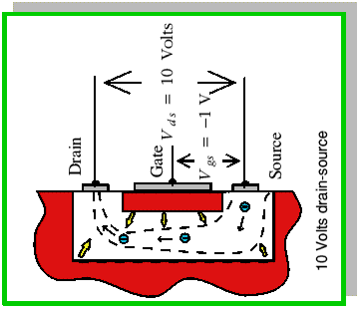
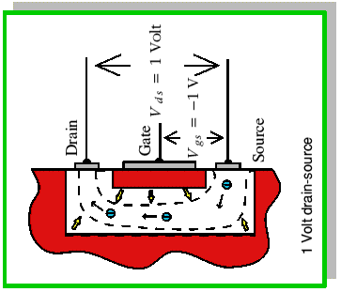
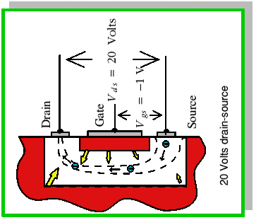
JFET kênh N Đặc tuyến ra (1)
Khi U_{DS} nhỏ kênh dẫn được thắt đều từ cực S tới cực D. Kênh dẫn có đặc tính trở kháng tuyến tính
Khi U_{DS} tăng lên kênh dẫn có xu hướng hẹp lại về phía D (do chuyển tiếp P-N có xu hướng phân cực ngược mạnh hơn ở phía D).
Tới một giá trị U_{DS} xác định dòng trong kênh dẫn không tăng nữa

Slide 17
JFET kênh N Đặc tuyến ra (2)
U_{GS} càng âm thì điểm A và B càng gần gốc, nghĩa là quá trình bão hoà và đánh thủng sớm xảy ra khi tăng dần U_{DS}.
Tại U_{GS ngắt} miền nghèo của 2 chuyển tiếp PN chạm nhau thì kênh dẫn không cho hạt dẫn qua, JFET ở trạng thái ngắt
U_{DS bh}
U_{GS ngắt}

Slide 18
JFET kênh N Đặc tuyến ra (3)
Trên đặc tuyến, ta thấy có 3 vùng rõ rệt:
Vùng U_{DS} < U_{DSsat}: Dòng tăng nhanh theo sự gia tăng của U_{DS}, khá tuyến tính. Kênh dẫn khi đó tương đương với 1 điện trở nên vùng này được gọi là vùng tuyến tính hay vùng điện trở thuần.
Vùng U_{DSsat}< U_{DS} < U_{DS thủng}: dòng cực máng gần như không tăng khi tăng giá trị của U_{DS}, gọi là vùng bão hòa
Vùng U_{DS} ≥ U_{DS thủng}: tiếp giáp PN bị đánh thủng, dòng I_{D} tăng vọt. Vùng này gọi là vùng đánh thủng.
U_{DSsat}là giá trị U_{DS} mà bắt đầu từ đó dòng cực máng không tăng nữa
Giá trị dòng bão hòa với trường hợp U_{GS} = 0 được ký hiệu là I_{DSS}.

Slide 19
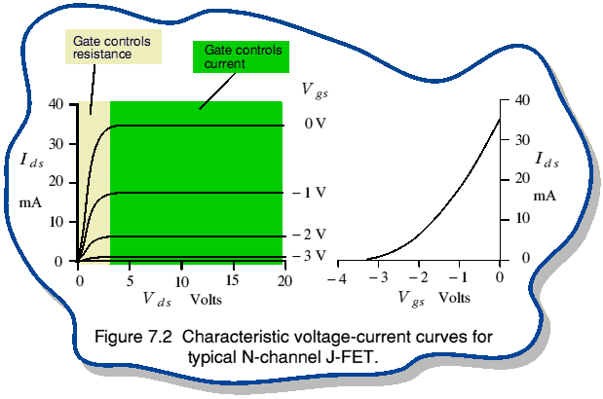
JFET Đặc tuyến truyền đạt
Công thức Shockley

Slide 20
Các tham số của JFET
Tham số giới hạn
Dòng cực máng cực đại cho phép I_{Dmax} là dòng điện ứng với điểm B trên đặc tuyến ra (ứng với giá trị U_{GS} = 0); giá trị I_{Dmax} khoảng 50mA.
Điện áp U_{DSmax}. Giá trị U_{DSmax} trong khoảng U_{B}/ (1.2 ÷1.5) với U_{B} là điện áp đánh thủng chuyển tiếp P_N.
Điện áp ngắt U_{GS(off)} hay giá trị U_{p}

Slide 21
Các tham số của JFET
Tham số làm việc
Điện trở cực máng r_{D} :
Độ hỗ dẫn S (hay g_{m}) cho biết tác dụng điều khiển của điện áp cực cửa đến dòng cực máng:
Điện trở giữa cực cửa và cực nguồn:
Tại tần số làm việc cao cần quan tâm đến điện dung giữa các cực C_{DS} và C_{GS} (cỡ vài pF)

Slide 22
MOSFET
Metal Oxyde Semiconductor Field Effect Transistor hay IGFET (Isolated Gate FET)
D-MOSFET (Depletion type MOSFET → MOSFET loại nghèo): MOSFET kênh đặt sẵn
Kênh dẫn được hình thành sẵn trong quá trình chế tạo.
Hoạt động cả trong chế độ làm nghèo và chế độ làm giầu hạt dẫn.
E-MOSFET (Enhancement type MOSFET → MOSFET loại giàu hoặc loại tăng cường): MOSFET kênh cảm ứng
Kênh không được chế tạo trước mà hình thành khi đặt một điện áp nhất định lên cực G. Quá trình hình thành kênh chính là quá trình làm giầu hạt dẫn.
Chỉ làm việc được ở chế độ làm giầu (E-mode).

Slide 23
MOSFET kênh có sẵn (DMOSFET)
Cấu tạo, ký hiệu

Slide 24
MOSFET kênh có sẵn (DMOSFET)
Nguyên lý hoạt động
Kênh dẫn được cách ly với đế bằng tiếp xúc p-n phân cực ngược nhờ điện áp phụ đưa đến cực đế (thường được nối chung với cực S).
Cấp U_{DS} sao cho các hạt dẫn đa số trong kênh dẫn có chiều từ S sang D (U_{DS} > 0 với DMOSFET kênh N).
U_{GS} điều khiển hoạt động của DMOSFET hoạt động trong chế độ giàu hạt dẫn hoặc nghèo hạt dẫn.

Slide 25
MOSFET kênh có sẵn (DMOSFET) Đặc tuyến ra/truyền đạt
Đặc tuyến ra của DMOSFET loại N
Đặc tuyến truyền đạt
DMOSFET có quan hệ I_{D}= f(U_{GS}) giống của JFET:

Slide 26
MOSFET kênh có sẵn (DMOSFET) Đặc tuyến ra / truyền đạt
Khi U_{GS} = 0 kênh dẫn có tác dụng như một điện trở khi tăng U_{DS}. Khi U_{DS} tăng đến điện áp xác định, dòng I_{D} đạt giá trị bão hoà (I_{DSS}).
Khi U_{GS} <0 thì cực G có điện thế âm sẽ đẩy các điện tử ra xa kênh dẫn làm mật độ hạt dẫn trong kênh giảm nên dòng I_{D} giảm, DMOSFET hoạt động ở chế độ nghèo. Nếu U_{GS} âm đến một giá trị mà kênh dẫn bị mất thì dòng I_{D} không còn nữa và U_{GS} này là U_{GS ngắt} (U_{GS(off)}).
Khi U_{GS} > 0 thì cực G có điện thế dương sẽ hút các điện tử về phía kênh dẫn làm mật độ hạt dẫn trong kênh tăng dẫn đến dòng I_{D} tăng, DMOSFET hoạt động ở chế độ giàu. Trường hợp này I_{D} tăng cao hơn trị số bão hoà I_{DSS}. Khi dùng ở chế độ này cần chú ý đến giới hạn chịu dòng của MOSFET.

Slide 27
MOSFET kênh cảm ứng (EMOSFET)
Cấu tạo và ký hiệu

Slide 28
MOSFET kênh cảm ứng (EMOSFET)
Nguyên lý hoạt động

Slide 29
MOSFET kênh cảm ứng (EMOSFET) Đặc tuyến ra/truyền đạt
Phương trình đặc tuyến truyền đạt của EMOSFET
k: là hằng số, đơn vị [A/V²]
U_{GS} là điện thế phân cực cổng nguồn
U_{T}: điện thế ngưỡng

Slide 30
Phân cực cho FET (1)
Nguyên tắc chung
Xác định điểm công tác
Sơ đồ phân cực
Sơ đồ phân cực cố định
Sơ đồ tự phân cực
Sơ đồ phân cực phân áp
Sơ đồ phân cực bằng hồi tiếp

Slide 31
Phân cực cho FET (2) Nguyên tắc chung
Điều kiện phân cực cho JFET (kênh N) là:
0 >U_{GS} > U_{GS ngắt}
U_{DS} > 0
Điều kiện phân cực cho MOSFET kênh có sẵn (D-MOSFET) (kênh N)
Chế độ nghèo: 0 >U_{GS} > U_{GSngắt} và U_{DS} >0
Chế độ giàu: U_{GS} > 0 và U_{DS} >0
Điều kiện phân cực cho MOSFET kênh cảm ứng (E-MOSFET) (kênh N)
U_{GS} > U_{T} ( U_{T} là điện áp ngưỡng, là một giá trị dương)
U_{DS} > 0
Điều kiện phân cực với các loại FET kênh P ngược lại với các điều kiện trên.

Slide 32
Phân cực cho FET (3) Xác định điểm công tác tĩnh Q
Điểm công tác tĩnh Q (U_{GSQ,} I_{DQ}, U_{DSQ}).
Khi phân tích dùng các công thức chung với FET :
Dòng cực cửa I_{G} ≈ 0A
Dòng điện cực nguồn bằng dòng cực máng: I_{S} = I_{D}
Công thức hàm truyền đạt
JFET và DMOSFET:
EMOSFET
Để xác định điểm làm việc tĩnh Q ta dùng 3 bước:
Áp dụng định luật Krichoff ở mạch phía đầu vào để tìm U_{GS}.
Dùng công thức của hàm truyền đạt ở trên để xác định dòng I_{D}
Áp dụng định luật Krichoff ở mạch phía đầu ra để tìm U_{DS}

Slide 33
Sơ đồ phân cực cố định (1)
Dùng 2 nguồn V_{GG} và V_{DD} để cấp điện áp cho các cực của JFET.
R_{G} có nhiệm vụ cách ly tín hiệu đầu vào với nguồn cấp V_{GG}.

Slide 34
Sơ đồ phân cực cố định (2)
PT Krichoff cho vòng đầu vào ta có:
U_{GS} = const → phân cực cố định.
Đường thẳng U_{GS} = -V_{GG} được gọi là đường phân cực.
Xác định I_{DQ} qua PT truyền đạt
PT Krichoff cho vòng đầu ra → PT đường tải tĩnh

Slide 35
Sơ đồ phân cực cố định (3)
Minh hoạ điểm công tác tĩnh trên đồ thị

Slide 36
Sơ đồ tự phân cực (1)
Sơ đồ tự phân cực cho JFET
Chỉ dùng một nguồn một chiều V_{DD} để phân cực cho JFET.
Dùng thêm điện trở R_{S}, điện áp trên R_{S} được đưa vào cực nguồn S → Tạo U_{GS} < 0.

Slide 37
Sơ đồ tự phân cực (2)
PT Krichoff cho vòng đầu vào:
Mà I_{G} ≈ 0A nên ta có
→ đây là phương trình đường phân cực
Để xác định dòng I_{DQ} và U_{GSQ} ta kết hợp (1) và PT hàm truyền đạt Shockley:
Để xác định U_{DSQ} ta dùng PT Krichoff cho vòng đầu ra

Slide 38
Sơ đồ tự phân cực (3)
Ví dụ:
Xác định điểm làm việc tĩnh Q trên đặc tuyến truyền đạt và đặc tuyến ra

Slide 39
Sơ đồ tự phân cực (3)

Slide 40
Sơ đồ phân cực phân áp (1)
Sơ đồ phân cực phân áp cho JFET kênh N
Trong sơ đồ này, hai điện trở R₁ và R₂ tạo cầu chia điện áp, cung cấp điện áp cho cực cửa G:

Slide 41
Sơ đồ phân cực phân áp (2)
PT Krichoff cho vòng đầu vào:
Để xác định dòng I_{DQ} và U_{GSQ} ta kết hợp (1) và PT hàm truyền đạt Shockley:
Để xác định U_{DSQ} ta dùng PT Krichoff cho vòng đầu ra

Slide 42
Sơ đồ phân cực phân áp (3)
Ví dụ
Xác định điểm làm việc tĩnh Q trên đặc tuyến truyền đạt và đặc tuyến ra

Slide 43
Sơ đồ phân cực phân áp (4)

Slide 44
Phân cực bằng hồi tiếp âm (1)
Sơ đồ mạch
Xác định hệ số k của hàm truyền đạt:
Có:
Cặp điểm làm việc của E-MOSFET: U_{GS(on)} và I_{D(on)} nên tính được hệ số k:
PT Krichoff cho vòng đầu vào: vì I_{G} = 0
Kết hợp với PT hàm truyền đạt :
PT Krichoff cho vòng đầu ra:
→ Xác định được Q có các thông số: I_{DQ}, U_{GSQ}, U_{DSQ}

Slide 45
Phân cực bằng hồi tiếp âm (2)
Điểm làm việc tĩnh Q trên đặc tuyến truyền đạt và đặc tuyến ra

Slide 46
Sơ đồ mắc FET trong mạch điện
FET cũng được dùng để khuếch đại tín hiệu nhỏ như BJT.
Sự thay đổi dòng đầu ra (dòng I_{D}) được điều khiển bằng điện thế nhỏ ở đầu vào (điện thế U_{GS}).
FET cũng có 3 cách mắc trong các sơ đồ mạch khuếch đại giống như BJT, đó là:
Sơ đồ mạch cực nguồn chung (SC)
Sơ đồ cực máng chung (DC)
Sơ đồ cực cửa chung (GC)

Slide 47
Sơ đồ mạch cực nguồn chung (CS)
Sơ đồ mạch
Tín hiệu vào được đưa vào cực cửa G, tín hiệu ra lấy trên cực máng D.
Đặc điểm của mạch SC :
Tín hiệu điện áp vào và tín hiệu ra ngược pha nhau.
Trở kháng vào vô cùng lớn Z_{V} = R_{GS} ≈∞
Trở kháng ra Z_{ra} = R_{D} // r_{d}
Hệ số khuếch đại áp lớn ( khoảng 150÷300 lần với JFET kênh N và 75÷150 lần với kênh P)
Tương tự mạch E chung của BJT.

Slide 48
Sơ đồ cực máng chung (CD)
Sơ đồ mạch
Tín hiệu vào được đưa vào cực cửa G, tín hiệu ra lấy trên cực nguồn S.
Đặc điểm của mạch CD :
Tín hiệu vào và tín hiệu ra đồng pha nhau
Trở kháng vào rất lớn (hơn cả trong sơ đồ CS)
Trở kháng ra rất nhỏ
Hệ số khuếch đại áp nhỏ hơn 1
Tương tự mạch C C của BJT.

Slide 49
Sơ đồ cực cửa chung (CG)
Sơ đồ mạch
Tín hiệu vào được đưa vào cực nguồn S, tín hiệu ra lấy trên cực máng D.
Đặc điểm của mạch GC :
Trở kháng vào rất nhỏ:
Z_{V} = R_{S} //(1/g_{m})
Trở kháng ra lớn:
Z_{r} = r_{d} //R_{D}
→ sơ đồ này rất ít được dùng vì không phát huy được các ưu điểm của FET

Slide 50
1.7. Một số linh kiện bán dẫn khác

Slide 51
Transistor đơn nối (UJT)
Cấu tạo, ký hiệu, sơ đồ tương đương
UJT có một lớp tiếp giáp p-n và 3 điện cực: hai cực bazơ (B1 và B2) và một cực phát (E)
Sơ đồ tương đương của UJT

Slide 52
Hoạt động của UJT (1)
Sơ đồ phân cực
Khi dòng I_{E}=0 thì B₁B₂ sẽ hoạt động giống như một bộ phân áp với tỷ số phân áp là η. Ta có:

Slide 53
Hoạt động của UJT (2)
Nếu V_{EE}< (η.V_{BB} + V_{D}) ( V_{D} = 0.5V÷0.7V) thì diode D sẽ phân cực ngược, chỉ có dòng ngược I_{E} chảy qua. Lúc này UJT chưa làm việc (khoá), qua UJT chỉ có dòng rò rất nhỏ.
Nếu V_{EE}> (ηV_{BB} + V_{D}) → diode D phân cực thuận có dòng I_{E} do lỗ trống chảy từ E sang B₁ và điện tử chảy từ B₁ sang E.
Điện trở r_{B1} phụ thuộc vào dòng I_{E}. Khi I_{E} tăng r_{B1} giảm đáng kể, ví dụ nếu dòng I_{E} tăng từ 0 đến 50μA thì r_{B1} có thể giảm từ 5KΩ xuống còn 50Ω.
Kết quả là dòng I_{E} tăng và điện thế U_{E} giảm. Ta có một vùng điện trở âm của đặc tuyến Von-Ampe.
Khi dòng I_{E} bão hoà (I_{E} = I_{V}), điện áp U_{E} đạt giá trị nhỏ nhất V_{v} được gọi là điện áp trũng. Sau đó muốn tăng I_{E} phải tăng U_{E} vì số lượng điện tử và lỗ trống đã đạt đến tình trạng di chuyển bão hoà, đặc tuyến chuyển sang vùng điện trở dương.

Slide 54
Đặc tuyến V-A của UJT
Đường cong đặc tuyến của UJT có 3 miền làm việc:
Vùng ngắt: trong vùng này điện áp V_{E} < V_{P} , dòng I_{E} là rất nhỏ và trở kháng vào rất cao.
Vùng điện trở âm: V_{P} < V_{E} < V_{v} : trở kháng vào là âm, có nghĩa một sự gia tăng dòng sẽ khiến cho điện áp giảm.
Vùng bão hoà: V_{E} > V_{v} : trở kháng vào lại trở nên dương và có giá trị tương tự với trở kháng của diode khi dẫn.

Slide 55
Các giá trị đặc trưng của UJT
V_{P} : điện áp đỉnh là điện áp tối đa đặt cực E để UJT làm việc trong vùng điện trở âm và bằng:
V_{P} = ηV_{BB} + V_{D}
V_{v} : điện áp điểm trũng, là điện áp tối thiểu đặt cực E để UJT làm việc trong vùng điện trở âm.
I_{v} : dòng điện điểm trũng là dòng tối đa của cực phát E để UJT hoạt động trong vùng điện trở âm.
I_{p}: dòng điện đỉnh là dòng tối thiểu của cực phát E để UJT hoạt động trong vùng điện trở âm.

Slide 56
Ứng dụng UJT
UJT thường dùng trong các mạch tạo dao động nhờ đoạn đặc tuyến điện trở âm.
Mạch tạo xung răng cưa dùng UJT.

Slide 57
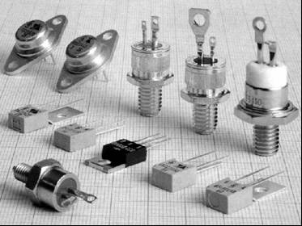
SCR (Thysistor - Silicon Controlled Rectifier)
SCR (diode chỉnh lưu có điều khiển) dùng thông dụng nhất trong các bộ điều khiển công suất điện.

Slide 58
SCR - Cấu tạo và ký hiệu
SCR là một linh kiện bán dẫn 4 lớp pnpn.
SCR có 3 cực Anode (A), cathode (K) và cực cửa (G) hay còn gọi là cực điều khiển.

Slide 59
SCR- Nguyên tắc hoạt động
Khi U_{AK}> 0 thì 2 chuyển tiếp T1 và T2 được phân cực thuận còn chuyển tiếp T2 ở giữa phân cực ngược nên không qua dòng qua SCR.
Khi điện áp U_{AK} đạt giá trị ngưỡng thủng (thời điểm đánh thủng chuyển tiếp T2) thì SCR sẽ chuyển sang trạng thái dẫn. Đưa dòng vào cực G sẽ điều khiển mức điện áp ngưỡng thủng này.
Khi SCR đã dẫn thì cực G sẽ mất tác dụng điều khiển. Cách duy nhất để chuyển SCR sang trạng thái ngắt là giảm dòng anode xuống dưới mức dòng duy trì I_{H}.

Slide 60
SCR - Ứng dụng
SCR thường được dùng trong các mạch điều khiển nguồn điện (các mạch chỉnh lưu có điều khiển), điều khiển động cơ, đèn…
Trong các mạch ứng dụng này thường đặt U_{AK} nào đó lên SCR để nó chỉ làm việc ở vùng ngược (trong vùng này SCR hoạt động giống một diode) và dùng dòng I_{G} để điều khiển thời điểm dẫn của SCR (tăng I_{G} đến khi U_{AK} = VBo). SCR dẫn cả khi ngắt I_{G}.
Sơ đồ mạch và dạng sóng của mạch chỉnh lưu nửa chu kỳ dùng SCR.
Xung đưa vào cực cửa G sẽ quyết định thời điểm dẫn của SCR. Khi SCR dẫn mới có điện áp ra trên tải.

Slide 61
DIAC- cấu tạo, ký hiệu
Diac là một linh kiện 3 lớp với 2 tiếp giáp bán dẫn và đưa ra 2 điện cực
Nguyên lý hoạt động của diac tương tự Thysistor chỉ khác là nó có khả năng dẫn cả 2 chiều khi có tín hiệu khởi động.

Slide 62
DIAC-Đặc tuyến V-A
Khi đặt hiệu điện thế một chiều theo chiều nhất định đạt đến giá trị V_{BO} thì diac sẽ dẫn điện.
Khi đặt hiệu điện thế theo chiều ngược lại đến trị số –V_{BO} thì DIAC cũng dẫn điện và DIAC giống như một điện trở âm (điện thế 2 đầu DIAC giảm khi dòng điện qua Diac tăng).

Slide 63
DIAC-Đặc tuyến V-A
Điện áp V_{BO} được gọi là điện áp ngưỡng thủng của DIAC, có giá trị như nhau ở hai hướng.
DIAC được dùng để mở các thysistor lớn hơn như SCR và Triac.

Slide 64
TRIAC
Triac là một chuyển mạch bán dẫn 3 cực.
Triac được coi là một SCR dẫn cả 2 hướng tương tự như diac. Tuy nhiên, điểm khác của triac so với diac là có thể điều khiển điện áp ngưỡng thủng V_{Bo} nhờ dòng cực cửa I_{G}.
Cấu trúc và ký hiệu của triac

Slide 65
TRIAC-đặc tuyến V-A

Slide 66
TRIAC-Cấp điện áp phân cực
Khi điện áp cực MT2 dương hơn cực MT1, để TRIAC dẫn điện cần kích dòng I_{G} dương.
Khi điện áp cực MT2 âm hơn đầu MT1, để TRIAC dẫn điện cần kích dòng I_{G} âm.
TRIAC dẫn điện khi điện áp giữa 2 cực MT1 và MT2 lớn hơn giá trị điện áp ngưỡng thủng V_{BO}. Giống SCR, giá trị ngưỡng V_{BO} có thể được điều khiển bằng dòng I_{G}. TRIAC có thể dẫn theo 2 hướng
Các cách cấp điện áp cho TRIAC

Slide 67
TRIAC-Ứng dụng
Do tính chất dẫn dẫn điện cả 2 chiều nên Triac được ứng dụng trong mạch xoay chiều thuận lợi hơn SCR để điều khiển nguồn điện
Mạch dùng Triac điều khiển nguồn điện

